Slide 1

《哈佛商业评论》经典文章解读系列05
作者：琳达•希尔
初为领导
明星员工被提拔，是福还是祸？

Slide 2






一个明星员工的升职之路
客户、老板、搭档都喜欢！
聪明
自信
有远见
足智多谋

Slide 3
升了职，加了薪，做了领导
一切就万事大吉？
？
？
？

Slide 4
自己
近乎崩溃
各种疑惑
NO
部门
各种麻烦不断
仿佛成了火灾现场
甚至会这样
亲密伙伴
不再尊重，
甚至不喜欢了

Slide 5
往往是在最基本的法则摔跟头！
公司：
想当然的认为新经理会在潜移默化中学会管理？
新经理：
管理岗位仅仅是技术能力卓越就够了？

Slide 6

当一切都不受你的控制时：就好像你没有孩子却突然间变成了孩子的父母，你必须了解照料小孩的一切知识。
——一位新经理的感言

Slide 7
升职，面临的是更大的挑战！
角色转变
他们的任务不再是实现自己的成就，
而是使其他人能够有所成就。
建设一个团队
往往比
做成一笔生意更重要！

Slide 8

那些曾经让你成功的因素，
不会让你继续成功。
——马歇尔•戈德史密斯
全球高级领导者教练领域的先驱与权威者
《福布斯》五位最受尊重的执行教练之一
80年来最有影响力的50位管理思想家之一

Slide 9
更可怕的是
一些错误的观点让转型变得更困难

Slide 10
新经理的
五大误区

Slide 11

误区一：管理者掌握着重要权力
现在我可以自由地实现自己的想法了。
实际情况
你可以这样
是互相依赖的关系
很没面子的是，我可能会因为自己的手下而丢了饭碗。
1、抛开权力神话，接受必须应付各种依存关系的这一现实；
2、将注意力从领导下属转移到管理与上司和同级的关系。

Slide 12
误区二：权力源自管理者的职位
最终我将会站在职业阶梯的顶端。
实际情况
绝非来自正式职权
你可以这样
大家十分谨慎，你必须下功夫赢得他们的信任。
1、展示品质——做正确之事的意愿；
2、展示能力——知道如何做正确的事；
3、展示影响力——计划并执行正确之事的能力。

Slide 13
误区三：管理者必须控制自己的直接下属
我必须让我的下属服从我。
实际情况
员工期望的是承诺
你可以这样
服从不等于承诺。
通过建立一种问询文化，发挥自己的影响力。
可参考哈佛商业评论经典文章解读04
《谁背上了猴子》

Slide 14
误区四：管理者必须专注于建立良好的个人关系
我的任务是与每一位下属建立关系。
实际情况
重要的是领导团队
你可以这样
我需要创造一种文化，让整个团队发挥出最大的潜力。
通过驾驭团队的集体力量，提高个人的
绩效和投入程度；通过塑造团队文化，
激发团队各种人才解决问题的能力。

Slide 15
误区五：管理者必须确保一切运转顺利
我的任务是确保运营顺利，一切运行良好。
实际情况
为改善团队绩效而变革
我需要创造一种文化，让整个团队发挥出最大的潜力。
你可以这样
提议和发起各种变革来提高团队的绩效，
为自己的成功创造条件。

Slide 16
新经理不明白的五大问题
管理
重点
关键
挑战
4
5
新角色的特征
权力的来源
期望的
结果
1
2
3

Slide 17
学习当领导是一个通过实践学习的过程
课堂上无法教授这种技艺，主要途径是在职体验，尤其是负面体验。
紧张犯错的时候，也是在学习，
这是一种逐渐递增的过程。

Slide 18
新经理要敢于不断尝试和犯错来使自己进步
虫
像
一样学习
Fail cheaply
fail quickly
learn efficiently .
拥抱失败，学会低成本、快速的失败，高效的学习。

Slide 19
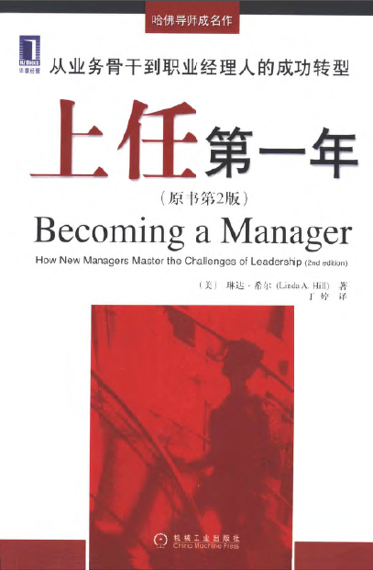
推荐书籍：
《上任第一年》
从业务骨干到职业经理人的成功转型
琳达•希尔 成名作
华章经管——机械工业出版社

Slide 20
那，老板应如何帮助
新经理成长？

Slide 21

《哈佛商业评论》经典文章解读系列06预告
明日发布，欢迎关注
作者：卡罗尔•沃克
帮帮你的新经理
新经理有麻烦，老板怎么做？

